Slide 1
Seminář k „Programu podpory činností v oblasti prorodinných aktivit, neformální péče, prevence, dobrovolnictví a navazujících činností v sociálních službách na rok 2026“
17. 10. 2025

Slide 2
Rada kraje usnesením č. 28/1736 ze dne 13. 10. 2025 rozhodla o vyhlášení dotačního „Programu podpory činností v oblasti prorodinných aktivit, neformální péče, prevence, dobrovolnictví a navazujících činností v sociálních službách na rok 2026 “ (dále jen PDČ 2026)
Alokace: finanční prostředky ve výši 4,5 mil. Kč
Sběr žádostí: 24. 11. – 1. 12. 2025
Doba realizace projektu: nejdříve od 1. 1. 2026 a ukončena nejpozději 30. 11. 2026

Slide 3
Podporované oblasti
PDČ 1/26 Podpora rodin a prorodinných aktivit
Situace, kdy je rodinné prostředí či zázemí pro dítě nezdravé, nebo hrozí odebrání dítěte či už bylo odebráno z rodiny.
Podpora rodin biologických i náhradních.
Podpora párů v očekávání narození dítěte/osamělých těhotných žen - nutnost nezdravého rodinného prostředí.
U mediací není nutná fyzická přítomnost dítěte – podmínkou je zřetelný popis dopadu aktivity na dítě.
Indikátor - počet podpořených jedinečných RODIN (rodinou je myšleno dítě/děti do dovršení 18 let a osoba či osoby odpovědné za výchovu)
  vč. nenarozeného dítěte při dodržení podmínek programu

Slide 4
Podporované oblasti
PDČ 1/26 Podpora rodin a prorodinných aktivit
Minimální / maximální výše poskytnuté dotace a spoluúčast
  min. / max. výše poskytnuté dotace: 30.000 Kč / 100.000 Kč.
  min. / max. % spoluúčast na uznatelných nákladech: 30 % / 70 %.
Oprávnění příjemci: osoby pověřené k výkonu SPOD, poskytovatelé sociálních služeb, subjekty (spolky, evidované právnické osoby, obecně prospěšné společnosti a nadace, ústavy).

Slide 5
Podporované oblasti
PDČ 2/26 Podpora a realizace činností zaměřených na prevenci vzniku společensky nežádoucích jevů zaměřených na dospívající a mladé dospělé
Systematické aktivity a preventivní programy, nikoliv jednorázová přednášková činnost ani činnost bez aktivního přístupu podpořené osoby.
Činnosti zaměřené na seberozvoj a zvyšování samostatnosti, zapojení do pracovního procesu.
Výjimkou jsou osoby, které jsou již uplatněny na trhu práce skrze HPP.

Slide 6
Podporované oblasti
PDČ 2/26 Podpora a realizace činností zaměřených na prevenci vzniku společensky nežádoucích jevů zaměřených na dospívající a mladé dospělé
Minimální / maximální výše poskytnuté dotace a spoluúčast
  min. / max. výše poskytnuté dotace: 30.000 Kč / 100.000 Kč.
  min. / max. % spoluúčast na uznatelných nákladech: 30 % / 70 %.
Indikátor - počet podpořených jedinečných OSOB (podpořenou osobou se rozumí dítě od 12 do 17 let nebo osoba ve věku 18-26 let).
Oprávnění příjemci: osoby pověřené k výkonu SPOD, poskytovatelé sociálních služeb, subjekty (spolky, evidované právnické osoby, obecně prospěšné společnosti a nadace, ústavy).

Slide 7
Podporované oblasti
PDČ 3/26 Podpora osob nacházejících se v tíživé životní situaci
Systematické, tematické a kontinuální aktivity (tj. min. jednou za měsíc po dobu 11 měsíců), nikoliv jednorázová přednášková činnost ani činnost bez aktivního přístupu podpořené osoby.
Podporovaná témata: paliativní péče, syndrom CAN, sebepoškozování, poruchy příjmu potravy, dietní opatření.
Minimální / maximální výše poskytnuté dotace a spoluúčast
  min. / max. výše poskytnuté dotace: 50.000 Kč / 200.000 Kč.
  min. / max. % spoluúčast na uznatelných nákladech: 30 % / 70 %.

Slide 8
Podporované oblasti
PDČ 3/26 Podpora osob nacházejících se v tíživé životní situaci
Indikátor - počet podpořených jedinečných OSOB (podpořenou osobou se rozumí osoba od 0 do dovršení 27 let).
Oprávnění příjemci: osoby pověřené k výkonu SPOD, poskytovatelé sociálních služeb, subjekty (spolky, evidované právnické osoby, obecně prospěšné společnosti a nadace, ústavy).

Slide 9
Podporované oblasti
PDČ 4/26 Podpora a rozvoj neformální péče v Moravskoslezském kraji
Projekty zaměřené na podporu setrvání opečovávaných osob v domácím prostředí.
Podpora péče o zdraví, prevence syndromu vyhoření, sdružování a setkávání pečujících osob.
Prevence syndromu vyhoření – vč. možnosti jedno a vícedenních pobytů. (vč. stravy a ubytování, DOPRAVA NE).
Odlehčení – vč. možnosti jedno a vícedenních pobytů se zajištěním nezbytné péče (vč. stravy a ubytování, DOPRAVA NE).

Slide 10
Podporované oblasti
PDČ 4/26 Podpora a rozvoj neformální péče v Moravskoslezském kraji
Minimální / maximální výše poskytnuté dotace a spoluúčast
  min. / max. výše poskytnuté dotace: 30.000 Kč / 100.000 Kč.
  min. / max. % spoluúčast na uznatelných nákladech: 30 % / 70 %.
Indikátor - počet podpořených jedinečných OSOB (podpořenou osobou se rozumí neformální pečující).
Oprávnění příjemci: poskytovatelé sociálních služeb, subjekty (spolky, evidované právnické osoby, obecně prospěšné společnosti a nadace, ústavy).

Slide 11
Podporované oblasti
PDČ 5/26 Podpora dobrovolnických aktivit
Stěžejní je realizace dobrovolnické činnosti pro podporované cílové skupiny.
Získání nových dobrovolníků, rozvoj jejich kompetencí a podpora kvality dobrovolnické činnosti NELZE realizovat samostatně, tzn. že činnosti související s přímým výkonem dobrovolnické činnosti jsou povinnou součástí každého projektu.
Nejedná se o podporu vzniku dobrovolnických center.
Doložení přehledu konkrétních míst realizace dobrovolnické činnosti.
Dotace nesmí být použita k financování sociální služby.

Slide 12
Podporované oblasti
PDČ 5/26 Podpora dobrovolnických aktivit
Minimální / maximální výše poskytnuté dotace a spoluúčast
  min. / max. výše poskytnuté dotace: 30.000 Kč / 150.000 Kč.
  min. / max. % spoluúčast na uznatelných nákladech: 20 % / 80 %.
Indikátor - počet HODIN odpracovaných dobrovolníky zapojených v aktivitách projektu (realizace dobrovolnické činnosti).
Oprávnění příjemci: právnické osoby, které jsou vysílajícími organizacemi.

Slide 13
Žadatel je oprávněn předložit maximálně dva projekty v rámci každého dotačního titulu tohoto programu. Pokud se jedná o realizaci projektu na registrovanou sociální službu, mohou být předmětem projektu pouze aktivity v rámci registrované sociální služby (1 žádost = 1 projekt = 1 identifikátor).
Požadovaný indikátor dle konkrétního dotačního titulu musí být konkrétně stanoven v žádosti (shodnost hodnoty ve formuláři žádosti i popisu projektu) jedním souhrnným číslem a jeho naplnění prokazatelně doloženo v závěrečném vyúčtování. Musí být dodržena jedinečnost indikátoru.

Slide 14
Nákladový rozpočet projektu
  Jedná se pouze o neinvestiční dotaci!!!
  Uznatelné náklady projektu:
    Spotřebované nákupy (spotřeba materiálu, drobný dlouhodobý hmotný majetek, spotřeba energie)
    Služby
    Osobní náklady dle Zákoníku práce (mzdové náklady)
    Paušální náklady (cestovné max. do výše 4.000 Kč)
    Pozor na cestovné při použití soukromého vozidla zaměstnance příjemce a cestovní náhrady spojené s realizací zahraniční pracovní cesty, které jsou neuznatelnými náklady.

Slide 15
Nákladový rozpočet projektu

Slide 16
Neuznatelné náklady:
  Upozornění!!!
  Nákladový rozpočet, který tvoří přílohu č. 2 elektronické žádosti, nesmí obsahovat neuznatelné náklady!
  Neuznatelné náklady projektu (např.):
    nákup elektronického zařízení, výpočetní techniky vč. softwaru a souvisejících zařízení, např. fotoaparát, data projektor, plátno na promítání, audiovizuální technika, mobilní telefon, tablet, tiskárny,
    nákup elektrozařízení vč. kuchyňského vybavení,
    externě zajišťované administrativní služby a práce, např. manažer projektu, realizační tým, vedení účetnictví, auditorské služby, poradenské a právní služby a konzultace (vyjma služeb, které jsou určeny pro klienty v rámci realizovaného projektu: psycholog, etoped, pedagog, speciální pedagog, právník, psychoterapeut aj.),

Slide 17
Neuznatelné náklady:
  Neuznatelné náklady projektu (např.):
    nákup pohonných hmot,
    plnění poskytnutá mateřskými společnostmi, personálně, majetkově či obdobně propojenými subjekty.

Slide 18
Změna pro rok 2026
V případě poskytnutí dotace se od roku 2026 při podpisu Smlouvy o poskytnutí dotace nebudou vyžadovat bezdlužnosti FÚ a ČSSZ.

Slide 19

Změna pro rok 2026
ePodatelna Moravskoslezského kraje
https://podatelna.msk.cz
Již není možná registrace přes e-Mail
Od 1. 1. 2026 bude možná registrace jen přes Identitu občana

Slide 20
přihlášení
Účet již existuje a znáte přihlašovací údaje
Od 1. 1. 2026 se nebude moci žadatel přihlásit přes e-mail
Nový účet = registrace
1) identita občana – pozor na to, kdo podává žádost! = NIA (fyzická osoba)
2) datová schránka (do 31. 12. 2025 – pak by měla být možnost jen přes Identitu občana)

Slide 21
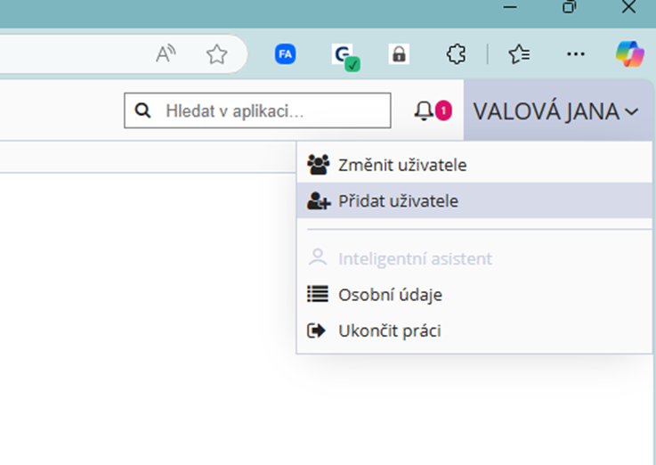

Registrace- nový žadatel
prostřednictvím IDENTITY OBČANA u právnických osob (tzv. mandátní systém)
Vytvoření mandátu
  V případě založení nového mandátu – vybrat „Přidat uživatele“,
  v případě již existujícího mandátu – zvolit „Změnit uživatele“

Slide 22
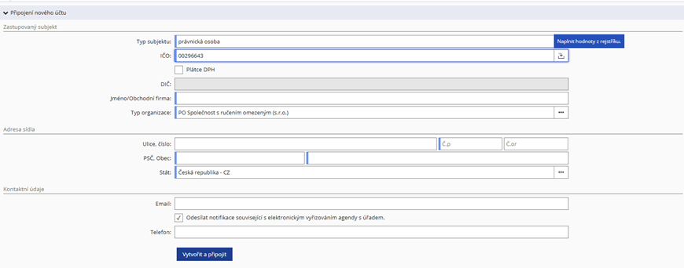
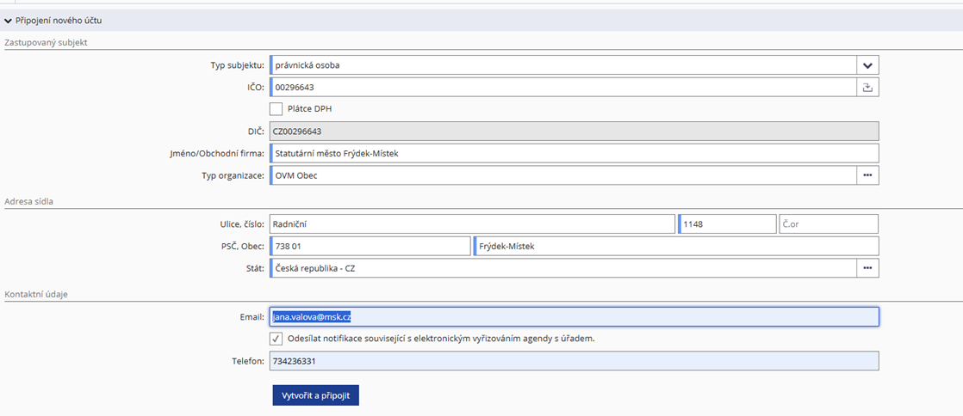
prostřednictvím IDENTITY OBČANA u právnických osob
(tzv. mandátní systém)
Vložit IČO právnické osoby za nějž chci vyřizovat žádosti/formuláře tj. mám plnou moc příp. jiné oprávnění za něj jednat
Doplnit svou emailovou adresu bude (na ni zaslán avizační email o odeslání formuláře) a telefon

Slide 23
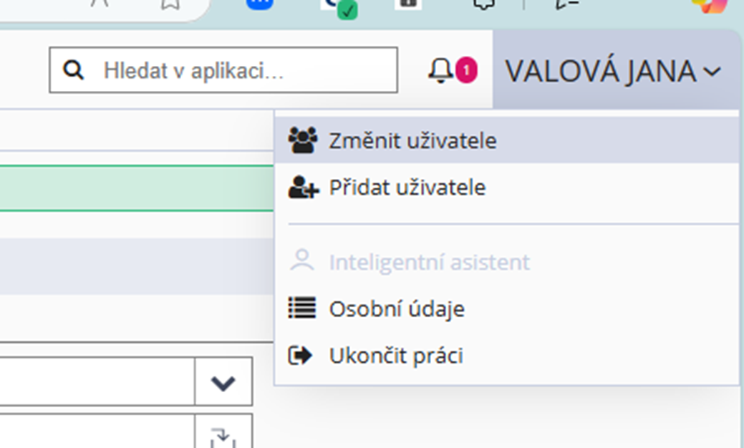
prostřednictvím IDENTITY OBČANA u právnických osob
(tzv. mandátní systéM)
Přepnutí na právnickou osobou - zvolit „Změnit uživatele“

Slide 24
ODESLÁNÍ PŘÍMO V epODATELNĚ od 1. 1. 2026
Bude možné pouze:
S elektronickým podpisem statutárního zástupce
S elektronickým podpisem toho, kdo žádost píše s elektronickou plnou mocí statutárního zástupce.
NIA statutární zástupce
NIA toho, kdo žádost píše s elektronickou plnou mocí statutárního zástupce

Slide 25
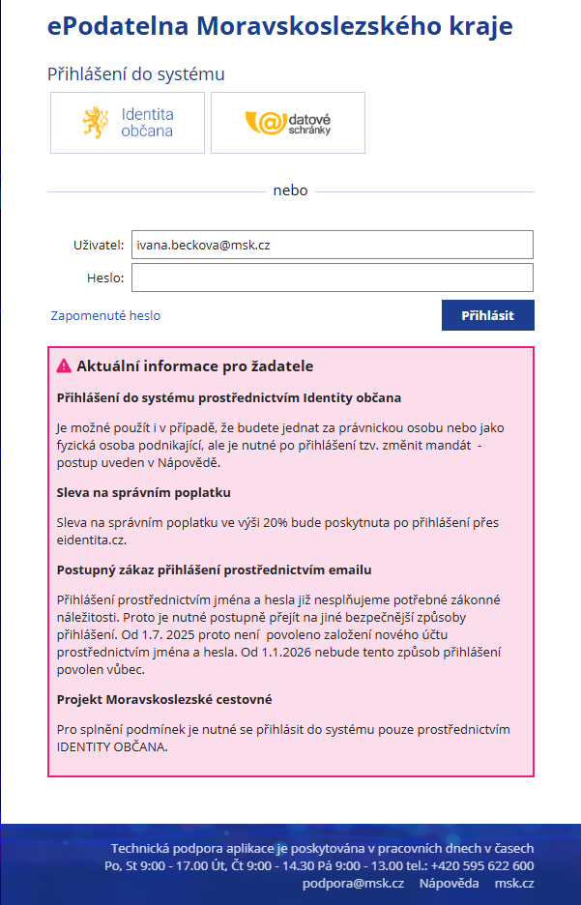






Nápověda

Slide 26
Závěrečné vyúčtování dotace
Po ukončení realizace projektu je příjemce povinen zpracovat a předložit poskytovateli závěrečné vyúčtování celého realizovaného projektu ve lhůtě uvedené ve smlouvě.
Příjemce vyplní formulář závěrečného vyúčtování v elektronickém systému ePodatelna, připojí k němu požadované přílohy a odešle jej způsobem uvedeným v tomto formuláři.
Závěrečné vyúčtování musí být zpracováno na formulářích předepsaných pro tento vyhlášený dotační program, musí být úplné (musí obsahovat všechny náležitosti vyžadované předepsanými formuláři včetně příloh, pokud se vztahují k danému příjemci) a bezchybné.

Slide 27
Závěrečné vyúčtování dotace
předepsané formuláře – viz seznam povinných příloh závěrečného vyúčtování,
v rámci závěrečného vyúčtování je příjemce povinen předložit poskytovateli:
kopie účetních dokladů týkajících se dotace včetně dokladů o jejich úhradě,
při vyúčtování osobních nákladů je povinnost doložit kopie dohod o pracích konaných mimo pracovní poměr (DPP, DPČ), vztahujících se k dotaci,
informace o naplnění indikátoru účelu projektu.

Slide 28
Závěrečné vyúčtování dotace
Doklady prokazující způsob prezentace MSK
Účetní sestavu uznatelných nákladů po analytických účtech financovaných z prostředků dotace a uznatelných nákladů financovaných z jiných zdrojů, účtuje-li příjemce v podvojném účetnictví

Slide 29
Poznámky závěrem
název projektu – výstižný, co nejkratší
držet se formuláře „Popis projektu“
způsob doručení žádosti dle podmínek vyhlášeného dotačního programu
vyplnit indikátor, částky, termín realizace (volit maximální)
rozpočet v excelu (ne ve formátu pdf)

Slide 30
Registrace a podávání žádosti
Program podpory činností v oblasti prorodinných aktivit, neformální péče, prevence, dobrovolnictví a navazujících činností v sociálních službách | Moravskoslezský kraj |

Slide 31
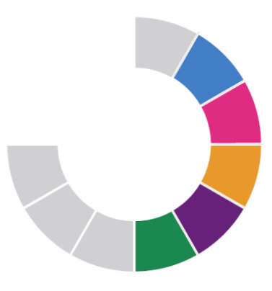
Kontaktní údaje
Ing. Ivana Becková, tel. 595 622 624, mob. 604 785 287
e-mail: ivana.beckova@msk.cz

Slide 32
Kontaktní údaje
pro technickou podporu:
tel. 595 622 600, e‑mail: podpora@msk.cz

Slide 33

Děkuji za pozornost

